Slide 1

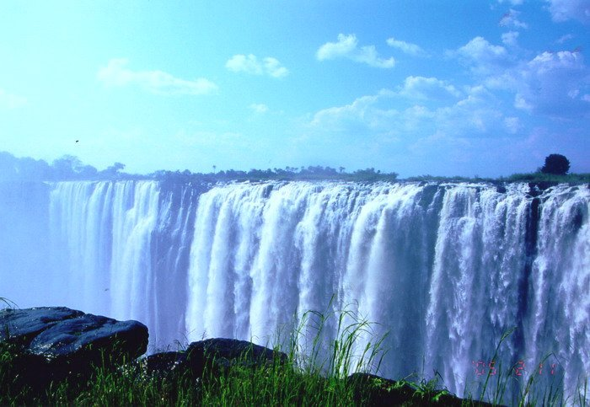
卖 木 雕 的 少 年

Slide 2
“我”在去非洲旅行途中见到了（ ），但我却因为（ ）而不能把它买下来，感到（ ）。后来，（ ）送给我一个木雕小象 。
一个象墩木雕
行李太重
十分遗憾
卖木雕的少年

Slide 3

名不虚传
莫西奥图尼亚大瀑布真是名不虚传。这里游人如织，景色十分壮观。
摊点里陈列的木雕琳琅满目，各式各样，想到朋友的叮嘱，我在一个摊点前停下来，仔细地挑选。
说是坐凳，其实是一个卷鼻大耳象，象背上驮着一块寸把厚的树桩。这些坐凳构思新奇，大象雕得栩栩如生。
游人如织
琳琅满目
各式各样
构思
新奇
栩栩如生

Slide 4
名不虚传 游人如织 十分壮观 清晰可辨
琳琅满目 各式各样 构思新奇 栩栩如生
仔细观赏 爱不释手 五官端正 语无伦次

Slide 5
大瀑布真是( )。这里( )，景色十分( )。木雕，是非洲最常见的工艺品。摊点里陈列的木雕( )，( )。我在一个摊点前停下来仔细挑选。其中一个卷鼻大耳象坐凳( )，大象雕得( )，我捧着象墩仔细观赏， ( )。

Slide 6
名不虚传
莫西奥图尼亚大瀑布真是（ ）。这里（ ），景色十分壮观。
游人如织

Slide 7
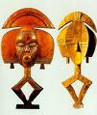
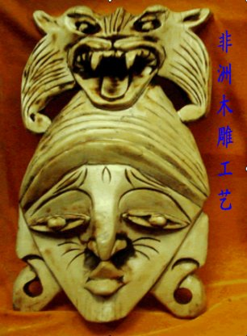


木雕，是非洲最常见的工艺品。摊点里陈列的木雕（ ），（ ）。我在一个摊点前停下来仔细挑选。其中一个卷鼻大耳象坐凳（ ），大象雕得（ ）。我捧着象墩仔细观赏，（ ）。
琳琅满目
各式各样
构思新奇
栩栩如生
爱不释手

Slide 8
默读3-9自然段，画一画描写黑人少年言行的语句，然后口头完成下面的练习。
1、当 时，少年说：“买一个吧！”
2、当 时，少年走到我跟前，诚恳地说：“夫人，您买一个吧！”
3、当 时，那少年望着我，猜测道：“您是中国人吧？”
4、当 时，少年的眼睛里流露出一丝遗憾的神情。

Slide 9
爱不释手
我捧着象墩仔细观赏，爱不释手。正要掏钱购买的时候，我却犹豫了：我即将回国，要带的行李已经超重了，怎么能再带上这沉甸甸的象墩子？
“啊，不，路太远，这个太重……”我有些语无伦次。
啊！原来是一个木雕小象墩，和白天的一模一样，却只有拳头大小。
语无伦次
一模一样

Slide 10
“买一个吧！”坐凳的主人是个十五六岁、五官端正的黑人少年。
那少年走到我跟前，诚恳地说：“夫人，您买一个吧！”
“您是中国人吧？”那少年望着我，猜测道。
少年的眼睛里流露出一丝遗憾的神情。

Slide 11
暮色中，我忽然发现在一堆隆起的岩石上，坐着一位少年，晚风吹拂着他的衣襟。
“这个小，可以带上飞机。”少年将一件沉甸甸的东西送到我手里。
少年连连白手，用不太标准的中国话说：“不，不要钱。中国人是我们的朋友。”
他笑了，露出了两排洁白的牙齿。

Slide 12
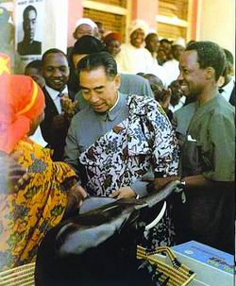
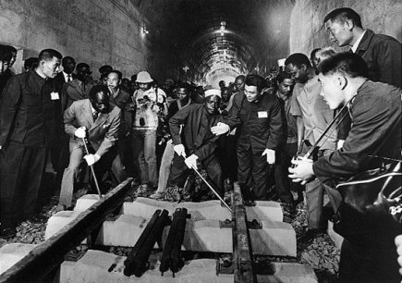
周总理曾三次赴非洲十国。
中国派出了100多个医疗队支援非洲。
修建了著名的坦赞铁路，为修这条铁路，中国政府提供无息贷款9.88亿人民币。有64个中国人为之献出了宝贵的生命。

Slide 13

真情赞美：
那天晚上，“我”和宾馆里的各国游客，以及许多当地人都对这个黑人少年赞不绝口，大家纷纷夸起了这个黑人少年。请你先想一想，人们会怎么夸；然后你把自己当作其中的一员，写几句话夸夸这个少年。

